Slide 1
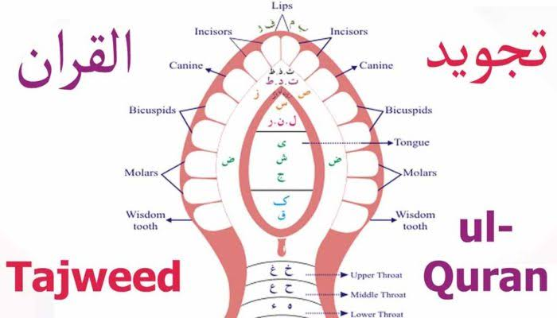
اَلسَلامُ عَلَيْكُم وَرَحْمَةُ اَللهِ

Slide 2
শিক্ষক পরিচিতি
কাজী মোঃ আবদুল হান্নান, অধ্যক্ষ
বখতিয়ার পাড়া চারপীর আউলিয়া সিনিয়র মাদরাসা।
পোঃ মিন্নত আলী হাট, উপজেলাঃ আনোয়ারা, জেলাঃ চট্রগ্রাম
মোবাইল-01819330549
kazihannan819@gmail.com

Slide 3
শ্রেণিঃ দাখিল ৯ম-১০ বিষয়ঃ আল কোরআন
(তাজভীদ অংশ)

Slide 4
চল ছবিগুলো দেখে বলি…
আরবি অক্ষর উচ্চারণের স্থান

Slide 5
তাজভীদ
প্রথম অধ্যায়
বিষয়ঃ আল কোরআন
শ্রেণিঃ দাখিল ৯ম-১০ম

Slide 6
পাঠ শেষে শিক্ষার্থীরা---
তাজভীদের সংজ্ঞা বলতে পারবে;
ইযহারের হরফ সমুহ লিখতে পারবে;
লাহান কত প্রকার ও কি কি তা বর্ণনা পারবে;
তাজভীদের গুরুত্ব বিশ্লেষণ করতে পারবে।

Slide 7
কোরআন ও হাদীসের আলোকে তাজভীদ শিক্ষার গুরুত্ব
আল্লাহ তা’আলার নির্দেশঃ وَرَتِّلِ الْقُرْءَانَ تَرْتِيلاً আর স্পষ্টভাবে ধীরে ধীরে কুরআন আবৃত্তি কর। (সূরা মুযযম্মিল,আয়াতঃ ৪) عَنِ الْبَرَاءِ بْنِ عَازِبٍ، قَالَ قَالَ رَسُولُ اللَّهِ صلى الله عليه وسلم ‏ "‏ زَيِّنُوا الْقُرْآنَ بِأَصْوَاتِكُمْ “বারা ইবন আযেব্ (রাদ্বিয়াল্লাহু আনহু) হতে বর্ণিত। তিনি বলেন, রাসূলুল্লাহ সাল্লাল্লাহু আলাইহি ওয়াসাল্লাম ইরশাদ করেছেনঃ তোমরা তোমাদের ধ্বনির সাহায্যে কুরআনকে সুষমামন্ডিত কর, অথবা তোমরা কুরআনকে তাজবীদ ও তারতীলের সাথে সুন্দরভাবে পাঠ কর।” (আবু দাউদ, হাঃ ১৪৬৮)

Slide 8
তাজভীদের সংজ্ঞা
তাজভীদ (تجويد) অর্থ সুন্দরভাবে বিন্যাস করা, সাজানো বা শুদ্ধ করা। যে পুস্তক পাঠ করলে কুরআনুল কারীম সুন্দরভাবে পড়া যায় তাকে তাজভীদ বলে।প্রত্যেকটা হরফ-কে সঠিক মাখরাজ থেকে পূর্ণ ছিফাত সহকারে আদায় করাকে তাজবীদ বলে।

Slide 9
একক কাজ
তাজভীদের গুরুত্ব সংক্রান্ত হাদিসটি লিখ

Slide 10
কোরআন মজীদ তিলাওয়াতের স্তর তিনটি
তারতীল
মদ্দ ও গুন্নাহ পরিপূর্ণভাবে আদায় করে, ধীর- স্থীরে
কোরআন মজীদ পড়াকে তারতীল বলে।
হদর
তাজবীদের নিয়ম কানুন রক্ষা করে, একটু দ্রুত
কোরআন মজীদ পড়াকে হদর বলে।
তাদবীর
তারতীল এবং হদরের মাঝামাঝি ধরনের পড়াকে
তাদবীর বলে।

Slide 11
লাহান
তাজবীদের বিপরীত কোরআন মজিদ পড়াকে লাহান বলে।
লাহান দুই প্রকার
লাহানে জালী
লাহানে খাফী

Slide 12
জোড়ায় কাজ
কোরআন তিলাওয়াতের স্তর সমুহ লিখ

Slide 13
লাহনে জালী ও হুকুম
১) এক হরফের জায়গায় অন্য হরফ পড়া।
২) কোন হরফকে বাড়িয়ে দেয়া।
৩) কোন হরফকে কমিয়ে দেয়া।
৪) যের, যবর, পেশ এবং জযম থেকে একটিকে অপরটির জায়গায় পড়া। এ জাতীয় মারাত্মক ভুলসমূহকে লাহনে জালী বলে। লাহনে জালী পড়া হারাম।
অনেক জায়গায় লাহনে জালীর কারণে অর্থ বিকৃত হয়ে নামাজ নষ্ট হয়ে যায়।

Slide 14
লাহনে খাফী ও হুকুম
হরফকে সুন্দর করে উচ্চারণ করার নির্দিষ্ট নিয়ম-কানুনের বিপরীত পড়াকে লাহনে খাফী বলে।
এ রকম পড়া মাকরুহ; তাই এ থেকেও বেচে থাকা উচিৎ।

Slide 15
কোরআন মজীদ তিলাওয়াত শুরু করার পদ্ধতি
কোরআন মজীদ তিলাওয়াত যদি কোনো সূরার প্রথম থেকে আরম্ভ করা হয়; তাহলে-
“আউযুবিল্লাহি মিনাশ শায়ত্বানির রাজীম” এবং
“বিসমিল্লাহির রাহমানির রাহিম”
উভয়টা পড়া জরুরী। আর যদি তিলাওয়াত কোনো সূরার মধ্যখান থেকে আরম্ভ করা হয় তবে ; শুধু-
“আউযুবিল্লাহি মিনাশ শায়ত্বানির রাজীম”
পড়া জরুরী এবং “বিসমিল্লাহির রাহমানির রাহিম” ও পড়ে নেয়া ভালো।

Slide 16
নুন সাকি ও তানভীন পড়ার নিয়ম
ইযহার
ইক্কলাব
ইদগাম
ইখফা

Slide 17
ইযহারের বিবরণ
ইযহার অর্থ স্পষ্ট করিয়া পড়া।
ইযহারের হরফ ৬টি ء۔ه۔ع۔غ۔ح۔خ
ইযহার কখন করিতে হয়?
উত্তর:- নুন সাকিন বা তানভীনের পর ইযহারের ৬টি হরফ হইতে কোন একটি হরফ আসিলে, উক্ত নুন সাকিন বা তানভীনকে গুন্নাহ ছাড়া স্পষ্ট করিয়া পড়া।
যথা:- اَنْعمت – عليمٌ خببر

Slide 18
ইক্বলাবের পরিচয়
ইক্বলাব কি? ইহার হরফ কয়টি;
উত্তর:- ইক্বলাব অর্থ পরিবর্তন করিয়া পড়া। ইক্বলাবের হরফ একটি যথা:- ب
ইক্বলাব কখন করিতে হয়;
উত্তর:- নুন সাকিন বা তানভীনের পরে ب হরফ টি আসিলে উক্ত নুন সাকিন বা তানভীনকে ছোট মীম দ্বারা পরিবর্তন করে গুন্নাহ ও ইখফার সাথে পড়িতে হয়।
যথা:- من بعد – سميع بصير

Slide 19
ইদগামের পরিচয়
ইদগাম অর্থ কি? ইহার হরফ কয়টি?
উত্তর:- ইদগাম অর্থ মিলাইয়া পড়া। ইদগামের হরফ ৬টি। যথা:- ي – ر – م – ل – و – ن
ইদগাম কখন করতে হয়?
উত্তর:- নুন সাকিন বা তানভীনের পরে ইদগামের ৬টি হরফ হইতে কোন একটি হরফ আসিলে উক্ত নুন সাকিন বা তানভীনকে মিলাইয়া পড়িতে হয়। যথা:- منْ يفعل – منْ ربك

Slide 20
ইদগাম
ইদগাম অর্থ মিলাইয়া পড়া।
ইগাম ২ প্রকার
ইদগামে বা গুন্নাহ
ইদগামে বে-গুন্নাহ

Slide 21
দলীয় কাজ
ক-দল | খ-দল | গ-দল | ঘ-দল
ইযহারের হরফ কয়টি কিকি | ইক্বলাবের পরিচয় লিখ | ইদগামের পরিচয় লিখ | ইদগামের পরিচয় লিখ

Slide 22
মূল্যায়ন
ইযহার কাকে বলে?
ইযহার কখন করতে হয়?
ইখলাব কাকে বলে?

Slide 23
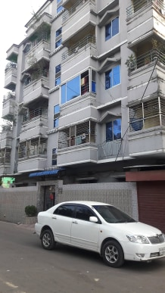
বাড়ির কাজ
লাহান কত প্রকার ও কি কি? কোরআন হাদীসের আলোকে তাজভীদের গুরুত্ব লিখ।

